Slide 1
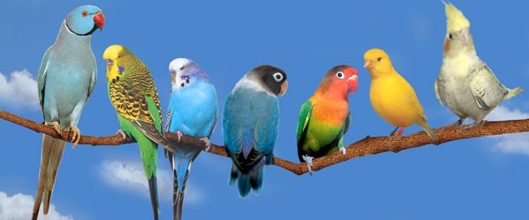
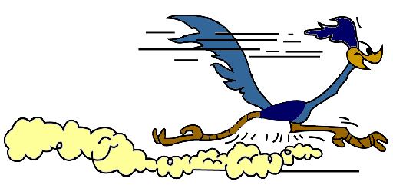

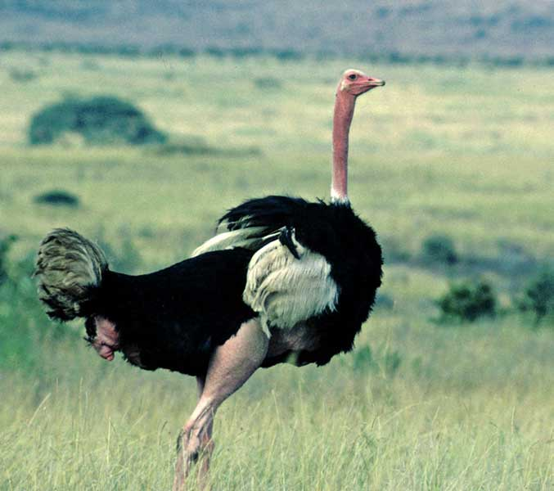
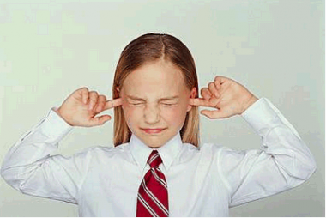
1. Le cerveau veut être rapide
2. DANGER : il se construit des règles …. à partir de quelques exemples rencontrés
3. si la règle va fonctionner quasiment tout le temps …
4. DANGER : alors S2 n’est pas activé …
S3 n’est pas intervenu (pas d’inhibition)
5. DANGER : pire … le cerveau se détourne de la nouvelle et vraie connaissance .
www.neurosup.fr
Notes:
Le cerveau préfère avoir tort dans très peu de cas avec la règle qu’il s’est construite plutôt que de la remettre en question

